Slide 1
Projekt POSODOBITEV KURIKULARNEGA PROCESA NA OSNOVNIH ŠOLAH IN GIMNAZIJAH
Strokovna ekskurzija
kot medpredmtna oz. kurikularna povezava
Šolski projektni timi za kurikularne povezave
Katja Pavlič Škerjanc, katja.pavlic@zrss.si
Ljubljana, 17/3 – 2011
Operacijo delno financira Evropska unija iz Evropskega socialnega sklada ter Ministrstvo za šolstvo in šport. Operacija se izvaja v okviru Operativnega programa razvoja človeških virov v obdobju 2007-2013, razvojne prioritete: Razvoj človeških virov in vseživljenjsko učenje; prednostne usmeritve: Izboljšanje kakovosti in učinkovitosti sistemov izobraževanja in usposabljanja.

Slide 2
PROGRAM SEMINARJA
Čas | Vsebina | Izvajalci
09.00 – 09.30 | Aktualna problematika | dr. Zora Rutar Ilc
09.30 – 10.15 | Strokovna ekskurzija kot medpredmetna oz. kurikularna povezava | K. Pavlič Škerjanc Uvodno predavanje
10.15 – 10.30 | Odmor
10.30 – 11.45 | DELAVNICA 1 (75 min): Medsebojne predstavitve in evalvacija primerov | PT-KP
11.45 – 12.15 | Odmor
12.15 – 13.45 | DELAVNICA 2 (90 min): Nadgradnja primera strokovne ekskurzije | PT-KP
13.45 – 14.30 | Predstavitve rezultatov delavnic | PT-KP
14.30 – 15.00 | Dogovori za naprej | dr. Zora Rutar Ilc in PT-KP

Slide 3
NAMEN IN CILJI SEMINARJA
Presoditi ( izboljšati občutljivost in zmožnost za presojanje), ali je neka učna dejavnost/oblika/metoda (npr. strokovna ekskurzija), ki
je že uveljavljena, zelo utečena in praviloma (visoko?) kakovostna oblika dela in
omogoča pouk z vsemi atributi sodobnega poučevanja in učenja (avtentično učenje, aktivno učenje, problemsko učenje, učenje z raziskovanjem/odkrivanjem, sodelovalno učenje, …)
učinkovito (dovolj oz. sploh?)
uporabljena kot povezovalni element kurikula oz. vključena v sistem MP/KP na šoli.
Uzavestiti nujnost nenehnega nadgrajevanja uveljavljenih oblik šolskega dela v duhu vse boljšega in intenzivnejšega povezovanja med predmeti in sodelovanja med učitelji.

Slide 4
DELAVNICA 1
Čas | Vsebina | Izvajalci
10.30 – 11.45 | DELAVNICA 1 (75 min): Medsebojne predstavitve in evalvacija primerov | PT-KP
Cilj delavnice: povečati občutljivost za presojo, kako primeri strokovne ekskurzije ustrezajo načelom in kriterijem dobre medpredmetne oz. kurikularne povezave
IZVEDBA DELAVNICE:
PT se v skupinah, v katere so določeni, razporedijo v podskupine (po dva PT) in se pripravijo na delo. (5 min - navodila).
Vsak PT najprej sam zase presodi svoj primer v luči navodil in izhodišč, zapisanih na delovnem listu. (20 min)
Oba PT drug drugemu poročata, kako menita, da sta njuna primera skladna z načeli in/oz. kriteriji kakovosti MP/KP. (10 min)
Nato PT kritično prijateljujeta. Drug drugemu predstavita svoj primer ekskurzije. Nato si primera izmenjata, presodita, kako primer druge šole ustreza kriterijem in načelom dobre KP/TP, in si svoji presoji medsebojno predstavita. (40 min)

Slide 5
DELAVNICA 2
Čas | Vsebina | Izvajalci
12.15 – 13.45 | DELAVNICA 2 (90 min): Nadgradnja primera strokovne ekskurzije | PT-KP
Cilj delavnice: povečati zmožnost za učinkovitejše načrtovanje strokovne ekskurzije kot povezovalnega elementa kurikula
IZVEDBA DELAVNICE:
PT, razdeljeni v iste skupine in podskupine, oba primera strokovne ekskurzije nadgradijo na osnovi lastne presoje in presoje kritičnega prijatelja v duhu bolj prepričljive MP/KP. (30 min)
PT vabimo, da v naslednjih tednih te primere, po potrebi nadgrajene še s pomočjo kolegov iz kolektiva, v e-obliki posredujejo v spletno učilnico za spletno zbirko primerov.
Nato si vsi PT medsebojno predstavijo in skupno komentirajo oz. ovrednotijo nadgrajene primere strokovnih ekskurzij. (40 min).
Pripravijo kratko plenarno predstavitev (ne več kot 5 min), ki naj se osredini na razlike med prvotnimi in v tej delavnici nadgrajenimi primeri strokovnih ekskurzij.

Slide 6
Presodite, kako vaš primer strokovne ekskurzije ustreza načelom integrativnega kurikula in kriterijem dobre medpredmetne (MP) oz. kurikularne povezave (KP). Pri tem upoštevajte temeljna načela sistema kurikularnih povezav, še zlasti sito smiselnosti in kriterije kakovosti.
Strokovna ekskurzija kot MP/KP ima nedvoumno in prepoznavno »dodano vrednost«.
Cilji strokovne ekskurzije kot MP/KP so smiselno izbrani in dobro opredeljeni (zveza cilja/-ev strokovne ekskurzije s cilji iz UN sodelujočih predmetov; prioritetnost cilja - pomen znotraj predmeta, trajnost znanja, zahtevnost cilja, relevantnost za dijaka …; formulacija cilja in njegova umeščenost v integrativni kontinuum).
Izvedbeni/Didaktični načrt strokovne ekskurzije kot MP/KP ima jasno opredeljene pričakovane učne rezultate dijakov vključno z načini in oblikami (»dokazili«), s katerimi jih dijaki izkazujejo oz. učitelji ugotavljajo..
Načrt strokovne ekskurzije vključuje vse faze učnega procesa vključno s preverjanjem in ocenjevanjem znanja (vsaj v pripravljalni oz. predekskurzijski in/oz. poekskurzijski/evalvacijski fazi).
Vloge sodelujočih predmetov so smiselno izbrane n jasno opredeljene.
Načrt strokovne ekskurzije ima dobro izbrane in jasno opredeljene oblike sodelovanja predmetov in učiteljev in predmetov
Strokovna ekskurzija kot MP/KP ima osebnega nosilca/koordinatorja. Naloge in pristojnosti koordinatorja MP-KP so jasno določene.
Načrt strokovne ekskurzije kot MP/KP dobro opredeljuje, kateri cilji bodo doseženi multidisciplinarno in kateri interdisciplinarno,
Načrt strokovne ekskurzije kot MP/KP dobro opredeljuje, za dosego katerih ciljev bo izveden interaktivni timski pouk, kje pa le sodelovalno poučevanje (npr. skupna priprava gradiv ipd.)
Načrt strokovne ekskurzije kot MP/KP ima za vse faze ekskurzije (priprava, izvedba in evalvacija) natančno določene časovne in druge komponente (trajanje, začetek in konec, obseg sodelovanja vsakega predmeta oz. učitelja, vstopi posameznih predmetov itd

Slide 7
Posodobitev kurikularnega procesa …
Kurikularne in medpredmetne povezave
Sodelovalno in timsko poučevanje
 | Pomen v kontekstu (sistema, projekta …) Znanke/neznanke | ?
medpredmetne? kurikularne? | sodelovalno? timsko?

Slide 8
Soodvisna povezanost – pozitivna soodvisnost
Kurikularne povezave
Sodelovalno poučevanje
Kurikularne povezave
Sodelovalno poučevanje

Slide 9
SISTEM KURIKULARNIH POVEZAV
ENOPREDMETNE monodisciplinarne |  |  |  | VEČPREDMETNE pluridisciplinarne
INTRAdisciplinarne znotrajpredmetne |  |  |  | MULTIdisciplinarne mnogopredmetne RAZNOpredmetne? |  |  |  | INTERdisciplinarne medpredmetne
vertikalne |  | horizon-talne |  | vertikalne |  | horizon-talne |  | vertikalne |  | horizon-talne
delne | celovite | delne | celovite | delne | celovite | delne | celovite | delne | celovite | delne | celovite
celovite = kroskurikularne

Slide 10
SISTEM KURIKULARNIH POVEZAV
ENOPREDMETNE monodisciplinarne | VEČPREDMETNE pluridisciplinarne
število predmetov
EN predmet | VEČ predmetov = več kot eden = DVA; več kot dva = TRIJE, ŠTIRJE …, VSI
INTRAdisciplinarne znotrajpredmetne | MULTIdisciplinarne mnogopredmetne RAZNOpredmetne? | INTERdisciplinarne medpredmetne
narava povezanosti | narava povezanosti / interakcije med njimi
dva, več ali vse izvajalce istega predmeta v dveh, več ali vseh oddelkih na šoli povezuje isti/enak učni cilj, dejavnost, pristop … (višja kakovost učnega procesa, razbremenitev učiteljev itd.) | SKUPNI cilj, dejavnost, pristop …, ki predmete povezuje OD ZUNAJ (vsak predmet ga lahko doseže sam, vendar ne tako dobro, tj. ne s tako dobrimi učnimi rezultati dijakov) | SKUPNI, že integrirani učni cilj, ki predmete povezuje OD ZNOTRAJ (noben predmet ga ne more doseči sam, ker je cilj preveč kompleksen)

Slide 11
timsko delo
sodelovalno poučevanje
drugo
TIMSKO POUČEVANJE
drugo
drugo
timsko poučevanje tipa A
(interaktivno)
timsko poučevanje tipa B
( …rotacijsko)
drugo
drugo

Slide 12
SODELOVALNO POUČEVANJE
Nobeden od nas ni tako pameten kot mi vsi skupaj.
Japonski pregovor
izmenjava idej
diskusijske skupine
medsebojna opazovanja
skupne učne dejavnosti
izmenjave učiteljev
timsko poučevanje:
- timsko poučevanje tipa B
- timsko poučevanje tipa A
= INTERAKTIVNO TIMSKO POUČEVANJE

Slide 13
INTERAKTIVNO TIMSKO POUČEVANJE
? | SKUPAJ (v istem prostoru) |  | LOČENO
 | vzporedno | zaporedno | (praviloma) vzporedno
iste dejavnosti | 1. DVOGOVORNO kolaborativno/dialogično | 5. IZMENJALNO alternacijsko (rotirata učitelja ali učenci/dijaki) | 6. VZPOREDNO paralelno
različne dejavnosti | 2. SOODVISNO tradicionalno timsko
 |  |  | 7. RAZLOČEVALNO diferencirano
 | 3. DOPOLNJEVALNO komplementarno
 | 4. PODPORNO suportivno (eden poučuje, drugi opazuje)

Slide 14
Uspešnost povezovanja in sodelovanja (MP/KP – SP/TP) je odvisna od kakovosti sodelovanja, ključno pa je SKUPNO NAČRTOVANJE.
SODELOVALNO POUČEVANJE: SKUPNE FAZE
Faze Vrste | NAČRTO-VANJE | Izvajanje | Vrednotenje refleksija–evalvacija
Sodelovalno poučevanje | 
Timsko poučevanje B |  |  | 
Timsko poučevanje A |  |  | 

Slide 15
PRESOJA kakovosti
1.
Strokovna ekskurzija kot MP/KP ima nedvoumno in prepoznavno »dodano vrednost«.
Vaš primer?
Nadgrajeni primer?

Slide 16
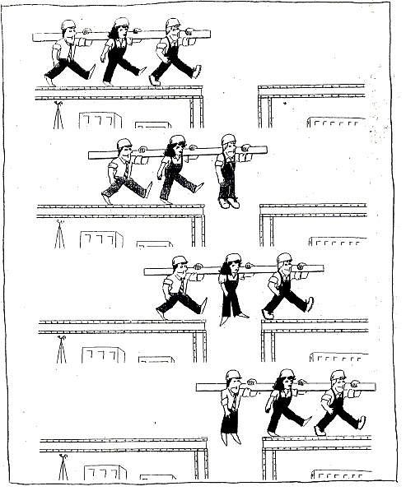
SITO SMISELNOSTI:
Kaj bom RAJE naredil/-a
SKUPAJ s kolegico/kolegom (kot sam/-a)?
Osmislitev povezovanja
in timskega poučevanja
“Nekaj, česar SAM
NE MOREM narediti.”
“Nekaj, česar SAM
NE MOREM narediti tako/enako DOBRO.”
DODANA VREDNOST?

Slide 17
PRESOJA kakovosti
2.
Cilji strokovne ekskurzije kot MP/KP so smiselno izbrani in dobro opredeljeni:
zveza cilja/-ev strokovne ekskurzije s cilji iz UN sodelujočih predmetov;
prioritetnost cilja - pomen znotraj predmeta, trajnost znanja, zahtevnost cilja, relevantnost za dijaka …;
formulacija cilja in njegova umeščenost v integrativni kontinuum).
Vaš primer?
Nadgrajeni primer?

Slide 18
SITO SMISELNOSTI KAKOVOST KURIKULARNIH POVEZAV: Bistvene vs. naključne (dobre) lastnosti
Pomembna zahteva - in hkrati omejitev - je spoštovanje integritete posameznih disciplin ter ohranjanje in vzdrževanje ustreznega ravnovesja med njimi, predvsem pa morajo biti kurikularne povezave:
skladne z učnimi cilji celotnega kurikula (tj. kurikula progama) in (kurikula) predmetov oz. s pričakovanimi učnimi rezultati (in standardi znanja),
vključevati vse korake učenja in vse faze učnega procesa vključno z ugotavljanjem doseganja učnih ciljev, tj. s preverjanjem in ocenjevanjem učnih rezultatov
ter
prenosljive v nove učne situacije (na druge dijake in učitelje).

Slide 19
INTEGRATIVNI KONTINUUM
0. integracija s pomočjo načrtovanih korelacij
❐ NAVEZOVANJE
POVEZOVANJE 
integracija s pomočjo skupnih tem (vsebin) oz. konceptov
integracija s pomočjo skupnih dejavnosti, metod in postopkov
integracija s pomočjo skupnega problemskega (ključnega, bistvenega) vprašanja
integracija s pomočjo za dijaka relevantnega in v dijaka usmerjenega raziskovanja problemskega vprašanja

Slide 20
Ustreznost kurikularnih povezav
Za določanje oz. ugotavljanje ustreznosti kurikularnih povezav uporabimo naslednje 4 filtre oz. kriterije:
Koliko učni cilj(i) kurikularne povezave (raziskovalnega vprašanja, teme, koncepta ipd.) razvija(jo) trajno razumevanje (znanje)?
Koliko je učni cilj kurikularne povezave pomemben znotraj stroke/discipline (za stroko/disciplino)?
Kolikšna je njegova zahtevnost (za dijaka ob upoštevanju njegove razvojne stopnje in predznanja – kognitivna zahtevnost cilja; za izvedbo – didaktično, materialno, organizacijsko ipd.)?
Koliko je učni cilj avtentičen in s tem relevanten za dijaka (koliko življenjsko resničen je zanj oz. kako se dijak lahko z njim identificira; ali so uporabljene avtentične metode in učne situacije; je tudi publika avtentična – torej še kdo razen oz. poleg učitelja)? Koliko možnosti daje za dijakovo aktivno udeležbo?

Slide 21
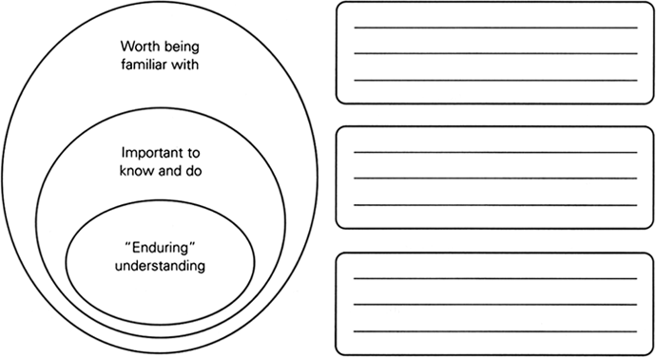
Kurikularne prioritete – prirejeno po Wigginsu 1998
Vredno je vedeti…
zanimiva znanja
(izbirni in dodatni cilji)
pomembna znanja
(obvezni cilji)
Nujno je vedeti…
trajna znanja
enduring
understanding
Trajno vrednost ima…

Slide 22
PRIMER: Oddelek ima v načrtu program mednarodnega sodelovanja z vrstniki iz Nemčije. Kakšne večpredmetne povezave so možne?
Multidisciplinarna povezava
Interdisciplinarna povezava 1. stopnje
Interdisciplinarna povezava 2. stopnje
Predmete poveže skupni vsebinski cilj. Vsi predmeti v okviru svojih ciljev (ne nujno tega letnika in ne nujno obveznih) posvetijo v šolskem letu (pred izvedbo programa in/oz. po njem) posebno pozornost Nemčiji.
Predmete poveže med seboj skupna veščina/ spretnost oz/in dejavnost: Kako s pomočjo nemškega filma bolje spoznati nemško kulturo (življenje mladih v Nemčiji ipd.)?
Predmete poveže med seboj iskanje odgovora na naslednje vprašanje: Kaj se lahko Slovenija (slovenski mladi človek) nauči od Nemčije (nemškega mladega človeka) in kaj Nemčija od Slovenije (in obratno)?

Slide 23
PRESOJA kakovosti
3.
Izvedbeni/Didaktični načrt strokovne ekskurzije kot MP/KP ima jasno opredeljene pričakovane učne rezultate dijakov vključno z načini in oblikami (»dokazili«), s katerimi jih dijaki izkazujejo oz. jih učitelji ugotavljajo.
Vaš primer?
Nadgrajeni primer?

Slide 24
PRESOJA kakovosti
4.
Načrt strokovne ekskurzije vključuje vse faze učnega procesa vključno s preverjanjem in ocenjevanjem znanja (vsaj v pripravljalni oz. predekskurzijski in/oz. poekskurzijski/evalvacijski fazi).
Vaš primer?
Nadgrajeni primer?

Slide 25
PRESOJA kakovosti
5.
Načrt strokovne ekskurzije vključuje vse faze učnega procesa vključno s preverjanjem in ocenjevanjem znanja (vsaj v pripravljalni oz. predekskurzijski in/oz. poekskurzijski/evalvacijski fazi).
Vaš primer?
Nadgrajeni primer?

Slide 26
PRESOJA kakovosti
6.
Vloge sodelujočih predmetov so smiselno izbrane in jasno opredeljene.
Vaš primer?
Nadgrajeni primer?

Slide 27
Izvedbeni vidiki kurikularnih povezav: VLOGA POSAMEZNIH PREDMETOV V KP
Vloga predmeta | “Vstopi” predmetov?
nosilna | induktivni (od individualnega in konkretnega, npr,. dijakove izkušnje) k splošnemu (konceptom pravilom) ali deduktivni princip (od splošnega, npr. konceptov, pojmov, sistema h konkretnemu, npr uporabi, izkušnji)? sinhroni ali diahroni pristop? ?
poudarjena | multidisciplinarna ali interdisciplinarna povezanost/izvedba?
podporna | senzibilizacija ali poglabljanje (npr. tuji jezik za razvijanje strokovne pismenosti) multidisciplinarna ali interdisciplinarna povezanost/izvedba?

Slide 28
PRESOJA kakovosti
7.
Načrt strokovne ekskurzije ima dobro izbrane in jasno opredeljene oblike sodelovanja predmetov in učiteljev in predmetov.
Vaš primer?
Nadgrajeni primer?

Slide 29
SODELOVALNO POUČEVANJE
Nobeden od nas ni tako pameten kot mi vsi skupaj.
Japonski pregovor
izmenjava idej
diskusijske skupine
medsebojna opazovanja
skupne učne dejavnosti
izmenjave učiteljev
timsko poučevanje:
- timsko poučevanje tipa B
- timsko poučevanje tipa A
= INTERAKTIVNO TIMSKO POUČEVANJE

Slide 30
PRESOJA kakovosti
8.
Strokovna ekskurzija kot MP/KP ima osebnega nosilca/koordinatorja. Naloge in pristojnosti koordinatorja MP-KP so jasno določene.
Vaš primer?
Nadgrajeni primer?

Slide 31
PRESOJA kakovosti
9.
Načrt strokovne ekskurzije kot MP/KP dobro opredeljuje, za dosego katerih ciljev bo izveden interaktivni timski pouk, kje pa le sodelovalno poučevanje (npr. skupna priprava gradiv ipd. ).
Vaš primer?
Nadgrajeni primer?

Slide 32
INTERAKTIVNO TIMSKO POUČEVANJE
? | SKUPAJ (v istem prostoru) |  | LOČENO
 | vzporedno | zaporedno | (praviloma) vzporedno
iste dejavnosti | 1. DVOGOVORNO kolaborativno/dialogično | 5. IZMENJALNO alternacijsko (rotirata učitelja ali učenci/dijaki) | 6. VZPOREDNO paralelno
različne dejavnosti | 2. SOODVISNO tradicionalno timsko
 |  |  | 7. RAZLOČEVALNO diferencirano
 | 3. DOPOLNJEVALNO komplementarno
 | 4. PODPORNO suportivno (eden poučuje, drugi opazuje)

Slide 33
IZBIRA VRSTE INTERAKTIVNEGA TP
dijaki
učno okolje
učitelji
učni cilji
posamezniki - oddelki
interesi
motivacija
zmožnosti
učni stili …
programa
predmeta
učnega sklopa
učne enote
Vrsta ITP
prostor (šola – zunaj šole)
čas (urnik – fleksibilen – rigiden)
glasnost učnih dejavnosti …
pripravljenost in interesi
zmožnost - usposoljenost
kognitivni stil
komunikacijski stil …
posamezniki – oddelčni učiteljski zbori

Slide 34
Časovna zahtevnost priprav
Časovna zahtevnosti priprav za posamezne vrste ITP in skladnost učnih stilov učiteljev
Skladnost učnih stilov učiteljev
Kolaborativno
Tradicionalno
Komplementarno
Alternacijsko
Suportivno
Paralelno
Diferencirano
velika
velika
srednja
srednja
majhna
majhna

Slide 35
PRESOJA kakovosti
10.
Načrt strokovne ekskurzije kot MP/KP ima za vse faze ekskurzije (priprava, izvedba in evalvacija) natančno določene časovne in druge komponente (trajanje, začetek in konec, obseg sodelovanja vsakega predmeta oz. učitelja, vstopi posameznih predmetov itd.
Vaš primer?
Nadgrajeni primer?

Slide 36
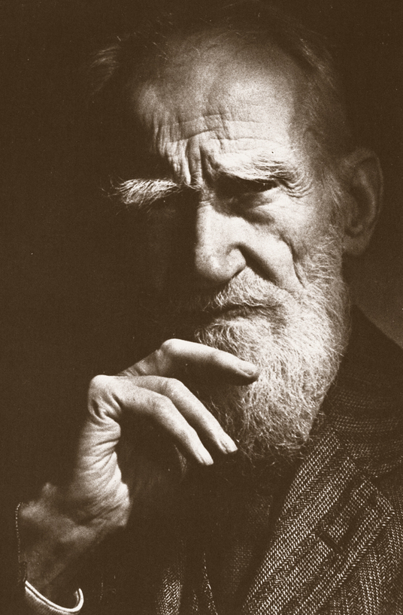
Če imaš ti jabolko
in imam jaz jabolko
in si jabolki izmenjava,
bo vsakdo od naju
še vedno imel
eno samo jabolko.
If you have an apple and I have an apple and we exchange these apples then you and I will still each have one apple. But if you have an idea and I have an idea and we exchange these ideas, then each of us will have two ideas.
G. B. Shaw
Če pa imaš ti idejo
in imam jaz idejo
in si ti ideji izmenjava,
bo imel po izmenjavi
vsakdo od naju dve ideji.

